Slide 1

HELLO!
Tokrat se bomo učili o hrani in o tem, kaj imate radi in česa ne.

Slide 2

Naloga 1:
Ponovi dneve v tednu in sadje. Kaj je gosenica pojedla v prvih petih dnevih? Odpri spletno povezavo in reši delovni list. Klikni na besedo in jo povleci na mesto pravilnega odgovora (na začetku povedi so dnevi nato sadje). Ko končaš pritisni spodaj FINISH in nato vpiši svoje ime ter klikni SEND.
KLIKNI TUKAJ ZA NALOGO

Slide 3


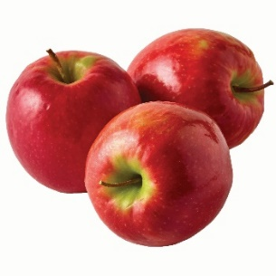
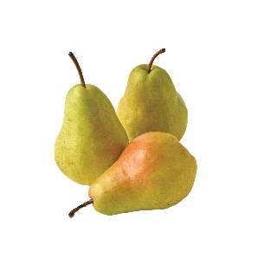
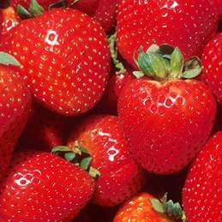
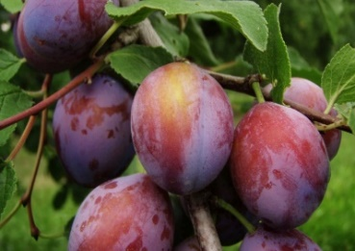
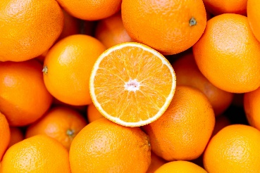
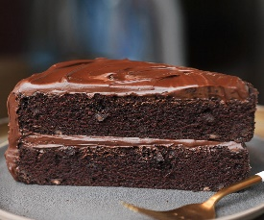
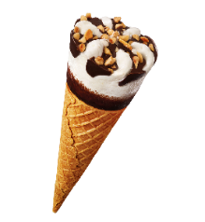
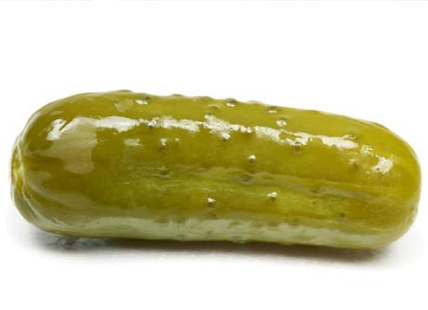
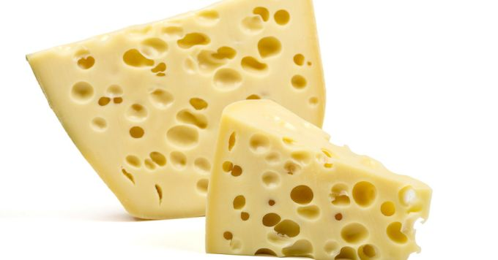
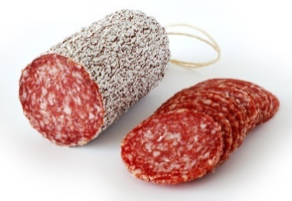
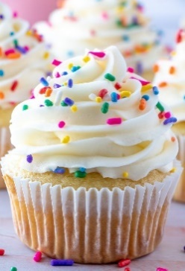
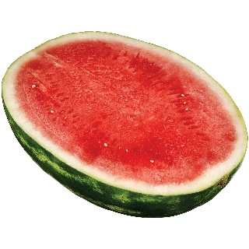
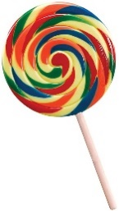
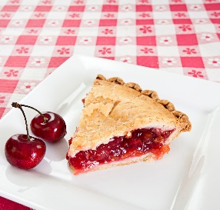
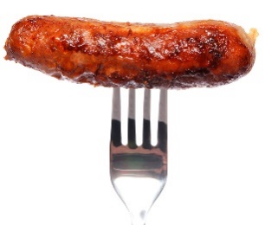
Naloga 1:
Look at the pictures and name the food. Poglejte si sličice in naglas poimenujte hrano na sličici. Preverite s klikom na sličico.

Slide 4
Naloga 3:
Sedaj pa bomo ponovili, kako reči, da imamo nekaj radi oziroma nimamo radi.
Najprej poslušaj, kako postavimo vprašanje, če ti je nekaj všeč ali ne:
DO YOU LIKE ICE-CREAM?
/DU JU LAJK AJS KRIM?/ IMAŠ RAD SLADOLED?
Odgovorimo lahko na dva načina:
/JES, AJ DU./ JA, VŠEČ MI JE.
/NOU, AJ DOUNT./ NI MI VŠEČ.
YES, I DO.
NO, I DON'T.
Klikni na rdeče obarvane besede, da slišiš izgovorjavo.

Slide 5
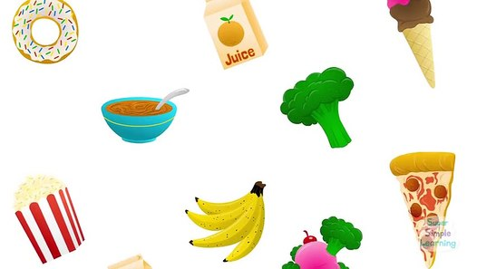

Oglej si videoposnetek in pozorno poslušaj besedišče. Pritisni na gumb.

Slide 6


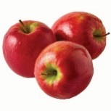
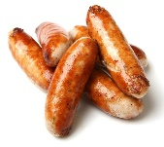
Naloga 4:
Napiši, katero hrano imaš rad in katere nimaš.
RAD/RADA IMAM rečemo I LIKE /AJ LAJK/: I like apples. (Rada imam jabolke.)
NIMAM RAD/RADA rečemo I DON'T LIKE /AJ DOUNT LAJK/: I don't like pears. (Ne maram hrušk.)
Iz seznama iz naloge 1 si izberi po 3 živila, ki jih imaš rad, in 3 živila, ki jih ne maraš.
Nato v zvezek nariši tabelo po spodnjem vzorcu. V vsak prostorček zapišeš s celim stavkom, kaj maraš in česa ne. Zraven lahko narišeš to hrano ali iz kakšnega starega letaka/reklame izrežeš in prilepiš. ☺
I LIKE | I DON'T LIKE
(primer) I like apples. | (primer) I don't like sausages.
Če imaš možnost, poslikaj in mi pošlji
(petra.savc@os-mozirje.si).

Slide 7


